Slide 1
A francia lírai realizmus
PPKE-BTK
Dr. Zalán Márk
2019.10.08.

Slide 2
Jean Vigo
A némafilm hagyományai, valamint az avantgárd irányzatok (szürrealizmus) néhány alkotónál kitartott.
Jean Vigo: cinéma pur, szürrealizmus és oroszok hatása, ezeket személyes stílussá ötvözte. Filmjei:
Nizzáról jut eszembe (1930)
Magatartásból elégtelen (1933)
Atalante (1934)

Slide 3
1930-as évek és a lírai realizmus
Sok magas színvonalú stúdiófilm készült, a lírai realizmus sztárjai már ekkor felbukkannak: Michel Simon, Michéle Morgan, Jean Gabin
Sok filmet német emigránsok készítettek
A lírai realizmus nem volt egységes, inkább általános tendenciának lehet nevezni
A filmek középpontjában a társadalom peremén élő emberek, munkanélküliek és bűnözők állnak
Kiábrándult főhősök, sorsuk rendre halállal végződik, a történeteket a nosztalgia és keserűség hangulata lengi be.
A dialógusokat gyakran költők írták (Jacques Prévert)
Narratíva: eleve elrendeltség, korrupt világ VS a főhős boldogságkeresése
Háború előtti pesszimizmus, melodráma történetek, kontúrtalan homályosság, lágy tónusok.
A 30-as évek közepén bontakozik ki, fontosabb rendezői: Julien Duvivier, Marcel Carné, Jean Renoir.
Duvivier: Az alvilág királya (1936) – a tendencia nyitódarabja

Slide 4
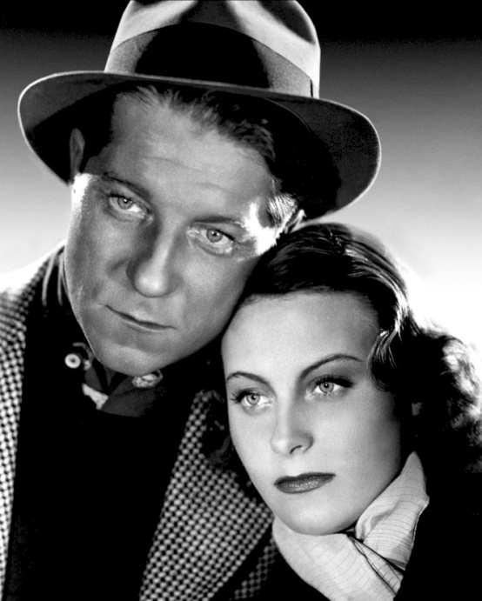
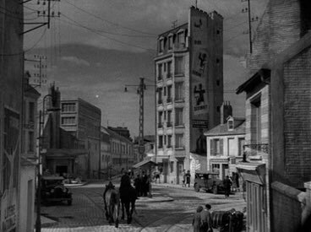
Marcel Carné
Ködös utak (1938)
Mire megvirrad (1939)
Ezekben a filmekben bontakozik Carné jellemző stílusa, komorsága és fatalizmusa. Kicsúcsosodik a nagy téma: tragikus konfliktus a korrupt, önző világ és az egyén boldogsága között. Olyan társadalmi típusokat alkotott meg, amelyek nemcsak a korszak francia filmjeit jellemezték, hanem egy bizonyos életérzést fejeztek ki.
Díszlettervező: Trauner Sándor

Slide 5
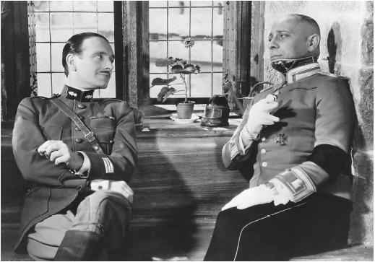
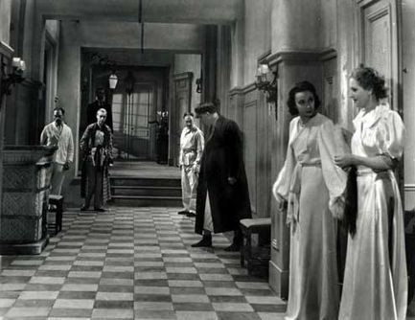
Jean Renoir
A korszak és általában a francia film egyik leghíresebb rendezője, munkássága átmenetet képez a stúdiófilmek és a szerzői között. Sok filmet készített, leghíresebbeket a 30-as években. Filmjei nemcsak társadalmilag elkötelezettek, hanem felfedik a társadalmi összefüggéseket.
A nagy ábránd (1937)
Játékszabály (1939)

Slide 6
A 30-as, 40-es évek Franciaországa
Létrejön a baloldali Népfront, felkérik Renoirt különféle propagandafilmek elkészítésére, melyeket elvállal.
1940: hatalomra kerül Vichy-ben a jobboldali, náci szimpatizáns párt – szigorú cenzúra, több filmest eltávolítanak az iparból (kivéve az ország déli része, melyet még két évig nem szállnak meg).
Megszállt területek: nem készülhettek francia filmek, tilos volt angol-amerikai filmeket behozni, szinte kizárólag német propagandafilmeket lehetett látni, 1941-től végül mégis lehetett francia filmeket gyártani.
Okok: németek úgy gondolták, ők nyerik meg a háborút, számos német befektető francia filmiparban

